Slide 1
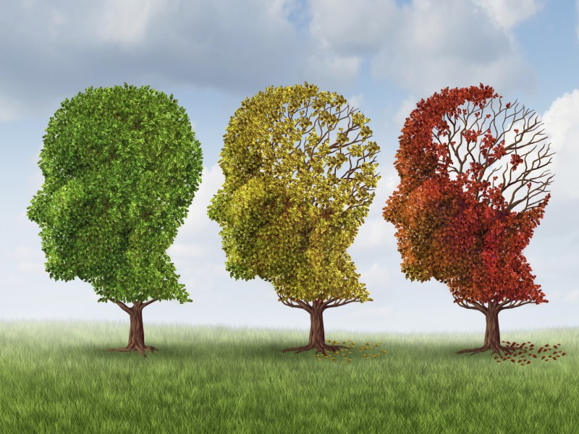


Sesión Extra: Ministerio ante las enfermedades mentales
29 de noviembre de 2015
(2 Corintios 1:2-7)
Iglesia Bíblica Bautista de Aguadilla
Estudios Bíblicos Lifeway ®

Slide 2

El asunto
Los hijos de Dios debemos cuidar a quienes sufren enfermedades mentales.

Slide 3
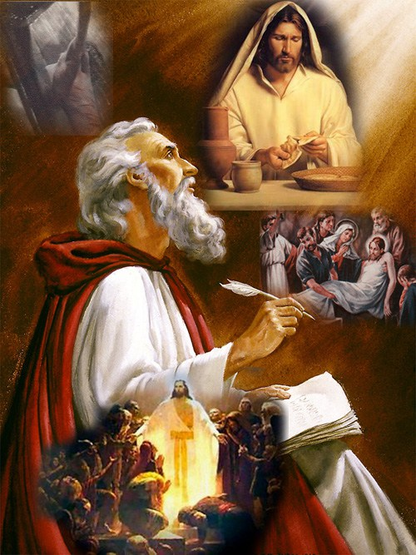
Contexto
Pablo había pasado un tiempo considerable en Corinto, pero después de su partida se debilitó la comunión en la iglesia.
Diferentes facciones se alinearon, afirmando seguir a distintos líderes.

Slide 4
Contexto
No había quien cuestionara el comportamiento pecaminoso.
El orgullo, la soberbia y el egoísmo reemplazaban al fruto del Espíritu.

Slide 5
Contexto
Pablo les escribió y los visitó para corregir la situación, pero al principio no consiguió muchas respuestas.
Por fin, la mayoría de los creyentes se arrepintieron y comenzó la sanidad.

Slide 6

Pasaje bíblico
2 Corintios 1:2-7

Slide 7
2 Corintios 1:2-7
“Gracia y paz a vosotros, de Dios nuestro Padre y del Señor Jesucristo. Bendito sea el Dios y Padre de nuestro Señor Jesucristo, Padre de misericordias y Dios de toda consolación, el cual nos consuela en todas nuestras tribulaciones, para que podamos también nosotros consolar a los que están en cualquier tribulación, por medio de la consolación con que nosotros somos consolados por Dios...”

Slide 8
2 Corintios 1:2-7
“...Porque de la manera que abundan en nosotros las aflicciones de Cristo, así abunda también por el mismo Cristo nuestra consolación. Pero si somos atribulados, es para vuestra consolación y salvación; o si somos consolados, es para vuestra consolación y salvación, la cual se opera en el sufrir las mismas aflicciones que nosotros también padecemos...”

Slide 9
2 Corintios 1:2-7
“...Y nuestra esperanza respecto de vosotros es firme, pues sabemos que así como sois compañeros en las aflicciones, también lo sois en la consolación.”

Slide 10
2 Corintios 1:2-7
(i) Pablo escribe a los que están pasando pruebas como hombre experimentado en pruebas.
La palabra que usa para aflicción es thlípsis.
En griego corriente esta palabra describe siempre la presión física que tiene que soportar una persona. (Barclay)

Slide 11
2 Corintios 1:2-7
En los primeros años del Cristianismo, los que se hacían cristianos se exponían a toda clase de pruebas.
Podría sucederles que los abandonaran sus propios familiares, que los rechazaran sus vecinos paganos y que los persiguieran los poderes públicos.
Siempre es costoso ser cristiano de verdad, porque no hay Cristianismo sin Cruz.

Slide 12
2 Corintios 1:2-7
(ii) La respuesta a este sufrimiento está en la resistencia. La palabra griega para resistencia o aguante es hypomonê.
Hypomonê […] describe el espíritu que puede, no solo aceptar el sufrimiento, sino triunfar sobre él.
Como la plata sale del fuego más pura, así el cristiano surge más real y fuerte de los días aciagos. (Barclay)

Slide 13
2 Corintios 1:2-7
(iii) Entre los versículos 3 y 7, el nombre confortación o el verbo confortar aparecen no menos que 9 veces.
Esta palabra [confortación] es fiel a su etimología: deriva de la raíz latina fortis, que quiere decir valeroso.
La confortación cristiana es la que infunde valor, y le permite a una persona resistir o asumir lo que sea. (Barclay)

Slide 14
2 Corintios 1:2-7
Hay siempre una cierta inspiración en cualquier sufrimiento al que le conduzca a uno su fe; porque tal sufrimiento, como dice Pablo, es lo que nos llega del rebosamiento de los sufrimientos de Cristo. Es una participación en los padecimientos de Cristo.
Sufrir por Cristo es un privilegio. (Barclay)

Slide 15
2 Corintios 1:2-7
(iv) El resultado supremo de todo esto es que obtenemos la capacidad de confortar a otros que estén pasando pruebas.
Pablo afirma que las cosas que le han sucedido y la confortación que ha recibido le han capacitado para ser una fuente de confortación para otros. (Barclay)

Slide 16
2 Corintios 1:2-7
Se nos dice de Jesús: «Porque, en cuanto Él mismo fue tentado y sufrió, puede ayudar a los que están pasando pruebas» (Hebreos 2:18).
Vale la pena experimentar el sufrimiento y el dolor si esa experiencia nos capacita para ayudar a otros cuando sean combatidos por las tempestades de la vida. (Barclay)

Slide 17

Aplicación para mi vida
No es un problema orar por otra persona cuando esta sufre alguna enfermedad, cirugía, cáncer o alguna afección crónica. Pero no solemos mencionar las enfermedades mentales.
Las enfermedades mentales pueden tomar muchas formas. Se estima que 1 de cada 10 personas sufre de depresión.

Slide 18
Aplicación para mi vida
Las personas que sufren enfermedades mentales están a nuestro alrededor, y también en la iglesia. No debemos pasar por alto esta situación ni mirar para otro lado.
La Biblia nos orienta sobre cómo ayudar a los que sufren.

Slide 19

Recursos
  Barclay, William. Comentario Al Nuevo Testamento. Viladecavalls (Barcelona), Espa±a: Editorial CLIE, 2006. Print.
  Floyd, Ronie. y David Francis, eds. Estudios Bíblicos para la Vida para Adultos, Otoño 2015, Vol. 2, Núm. 1. Nashville, TN: Lifeway Church Resources, 2015. 162-172.
  http://blog.lifeway.com/eblifewayadultos/
http://distantshores.org/resources/illustrations/sweet-publishing (imágenes bíblicas).
http://st-takla.org/Gallery/Bible/Illustrations.html (imágenes bíblicas).

Slide 20

Próximo Estudio Dominical
Invierno 2015-2016/Tema: Refugio en la tormenta: Salmos sobre el cuidado de Dios
Sesión 1: Refugio de la presencia de Dios
6 de diciembre de 2015
Leer y meditar en:
(Salmos 23:1-6)

Slide 21


